Slide 1
How to Generate a Good Word Embedding?
----吴谨行

Slide 2
主要任务：
分析词向量训练的三个关键因素：模型，语料库和训练参数
使现有的基于神经网络的词向量算法系统化，并使用相同的语料库进行比较
从三方面进行评估：
分析词向量的语义属性。
把词向量作为监督任务的特征。
用词向量初始化神经网络。

Slide 3
1
NNLM
2
LBL
3
C&W
Model Overview
4
CBOW and Skip-gram
5
Virtual Model:Order
6
GloVe

Slide 4
现有的大多数模型都是基于相同的分布假设：出现在相似上下文的单词往往具有相似的含义。
根据这个假设，不同的方法以不同的方式建模在语料库中的单词 （目标词）与其上下文 之间的关系，其中 和 被嵌入到向量中
现有方法在模型构造的方面主要有两点不同：
（i）目标词与上下文的关系
（ii）上下文的表示

Slide 5
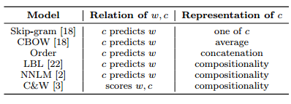
在（i）目标词与上下文关系中，前五个模型是相同的，使用类似于条件概率 根据上下文 预测目标单词 ，C＆W 使用类似于联合概率，通过训练语料库中的w，c对，以获得更高的分数。
在（ii）上下文表示中，有四种不同的方法。表1中根据复杂度从上到下的升序排列。Skip-gram使用最简单的策略，即从目标词的窗口中选择一个词，用它的词向量做为上下文的表示。CBOW使用上下文单词的平均词向量作为上下文的表示。这两种方法都忽略了词序（word order）可以加速训练过程。Landauer估计20%的文章含义来源于词序，80%来源于选词。因此这两个模型忽略了一些重要信息。Order模型链接上下文的词向量，这样这可以维持词序信息。
LBL模型，NNLM模型和C&W模型在Order模型的基础上添加了一层隐藏层。因此，这几个模型使用上下文单词的语义组合作为上下文表示。

Slide 6
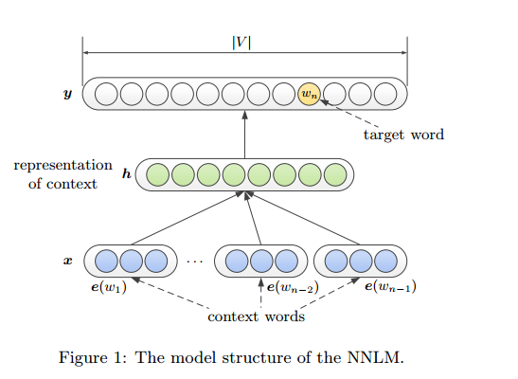
2.11 NNLM
NNLM模型同时学习一个词向量和一个语言模型语。语言模型利用若干前面的词来预测下一个词的分布。
对于语料库中的每个样本，给定先前词，使最后一个词的概率的log-likelihood(对数似然值)最大。
例如，对于语料库中的单词序列w1,w2,....,wn，我们需要使
（1）
的对数似然值最大
我们把需要预测的（ ）称为目标词

Slide 7


NNLM使用一连串之前的词向量作为输入：
模型结构是一个具有一层隐藏层的前馈神经网络：
U是一个|v|×|h|的转换矩阵，其中|v|是词汇表大小，|h|是隐藏层维度。矩阵U中的每一列可以看做对应单词的补充向量，记为e'(w)。所以在NNLM中每个词有两个向量，当w在上下文中时为e(w)，当w为目标词时为e'(w)。词w的能量函数是 。b和d是偏置向量。最后一步是把y通过于softmax层获得目标词的概率

Slide 8
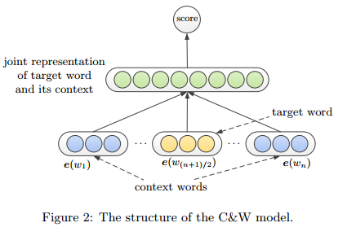
C&W
该模型中的目标词是序列中的中心词。
输入是连接目标词的向量和上下文单词的向量，即连接序列
。
评分函数是一个单隐藏层神经网络。训练目标是最大化语料库序列的得分，同时最小化噪声序列的得分
在噪声序列中，目标单词w被词汇表中的随机单词w'替换。
C＆W模型将目标词放在输入层中，并且每个词只有一个向量。
单词w的能量函数为Ae（w）+ Bc，其中A和B是变换矩阵，c是上下文的表示。

Slide 9
2.12 LBL
LBL模型和NNLM模型相似，使用和NNLM几乎相同的对数双线性能量函数代替非线性激活函数tanh。
2.14 CBOW and Skip-gram
CBOW和Skip-gram模型试图使计算复杂性最小。 CBOW模型使用上下文单词的平均向量作为上下文表示。 Skip-gram模型使用上下文单词之一作为上下文的表示。两个模型都忽略了词序信息。
2.15 Virtual Model:Order
CBOW和Skip-gram方法通过去除词序信息和隐藏层来简化NNLM和LBL模型。为了分析词序信息的如何使用，我们引入了一个虚拟模型Order，它的复杂性在CBOW和LBL模型之间，此模型在保持词序的同时删除隐藏层，与CBOW模型使用上下文词的连接作为输入。与LBL模型相反，我们的模型使用逻辑回归而不是对数双线性结构。
2.16 GloVe
除了神经网络方法，关于词向量的另一个研究是基于wordcontext矩阵的，其中每行对应一个词，每一列对应一个上下文。矩阵中的元素与相应的词和上下文的共现次数相关。关于这种矩阵方法的最新研究是全局向量模型（GloVe）。

Slide 10
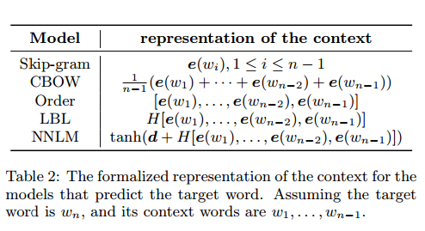
1
Skip-gram模型选择上下文中的一个词，并利用其向量作为表示。 CBOW使用上下文词的平均向量，包含上下文单词的完整信息。 Order使用上下文词向量的连接，保持词序信息。 LBL和NNLM进一步添加了隐藏层，其包含上下文单词的组成性。 NNLM在LBL模型的基础上加了非线性变换层，这使得模型更具表达性

Slide 11
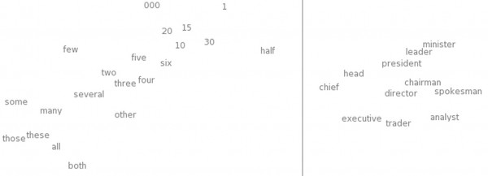
3.1 Embedding's Semantic Properties
词向量模型是基于分布假设而设计的;因此，具有相似意义的词倾向于具有类似的词向量。
直观感受一下单词嵌入空间的话，用t-SNE来对它进行可视化。t-SNE是一个复杂的高维数据可视化技术。

Slide 12
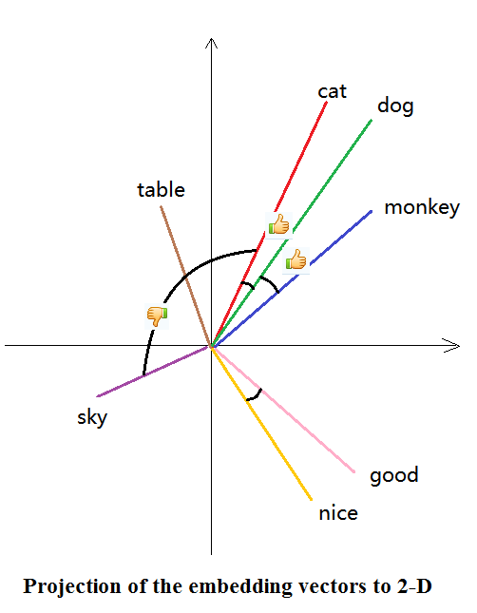
ws WordSim353集合包含353个单词对。它是通过要求人类受试者在数字尺度上评价两个词之间的语义相似性或相关性的程度来构造的。性能的评估通过两个词向量的cos距离和参与者给出的平均分数的皮尔逊相关系数来衡量
皮尔逊相关系数：做相似度计算的时候经常会用到皮尔逊相关系数（Pearson Correlation Coefficient），其值介于-1到1。相关系数的绝对值越大，相关性越强，相关系数越接近于1和-1，相关度越强，相关系数越接近于0，相关度越弱。
词映射到低维连续向量
cat: (有毛, 四条腿, 宠物, 喵喵叫, 0.085,…)
dog:(有毛, 四条腿, 宠物, 汪汪叫, 0.095,…)
相似词映射到相似方向 -- 语义相似性被编码了
Cosine相似度衡量方向

Slide 13

tf 托福集包含80个多选同义词问题，每个问题有4个候选。例如，问题词levied有如下选择：imposed（正确），believed，requested和correlated。我们根据cos距离从候选词中选择最近的。并使用准确性来测量性能。
sem＆syn 类比任务有大约9K的语义和10.5K句法类比问题。这个问题类似于“man is to（woman）as king is to queen”或 “predict is to（predicting）as dance is to dancing”。
之后，我们使用在词汇表中与 最临近的词作为答案。性能用准确度来衡量。该数据集与前两个数据集相比相对较大。因此，使用此数据集的结果比使用前两个数据集的结果更稳定。
v(“国王”) – v(“王后”) ≈ v(“男”) – v(“女”)
v(“英国”) + v(“首都”) ≈ v(“伦敦”)

Slide 14
3.2 Embedding as Features
词向量模型从未标记的语料库中捕获有用的信息。许多现有的工作直接使用词向量作为特征来提高某些任务的性能。我们使用两个任务;第一个任务是文本分类，其中词向量是唯一的特征。第二个任务是命名实体识别，在NER中词向量作为附加特征。
avg 此任务使用词向量的加权平均值作为文本的表示，并随后用逻辑回归以进行文本分类。每个词的权重是它的词频。
ner 命名实体识别（NER）通常被看作序列标注问题。在这个任务中，我们使用词向量作为近年来的最先进的NER系统的附加特征。实验设置和代码遵循Turian et al。使用CoNLL03共享的测试集的F1评分来评估性能。

Slide 15
3.3 Embedding as the Initialization of NNs
在最近使用神经网络方法NLP任务的中，已经使用词向量来初始化第一层。与使用词向量作为特征相反，使用它们初始化会导致词向量在神经网络模型的训练期间被修改。
cnn 我们使用卷积神经网络（CNN）对斯坦福情感Treebank数据集进行句子级情感分类。这个数据集相对较小; CNN中其他参数的初始化对结果很敏感。我们用相同的词向量和不同的随机初始化的神经网络参数重复实验五次。对于每次实验，当开发集达到最佳性能时，我们使用测试集的精确度。报告五个实验的平均精确度。
pos 词性标注是一个序列标记问题。我们使用由Collobert等人提出的神经网络。 在华尔街日报数据上进行POS标记。当开发集达到最佳性能时，性能由测试集的精确度衡量。

Slide 16
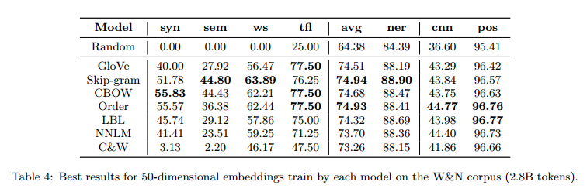
4. Experiments and Results
4.1 Performance Gain Ratio(性能增益比)
为了通过第3节中的8个任务比较各个模型，我们发现缺乏统一的评估标准，有以下两个原因：第一，不同任务的性能衡量标准有不同的范围。例如，avg任务的性能总是在70％至80％的范围内，而pos任务的性能通常大于96％（参见表4）。第二，任务的性能差异在不同的尺度。例如，在ws任务中，性能最佳的模型为63.89％，而性能最差的仅为46.17％。相比之下，在avg任务中，模型之间的差异相对较小;最佳性能为74.94％，即使最差的模式也达到73.26％的性能。

Slide 17

由于上面提到的两个原因，我们比较词向量时可能会遇到一些困难;不确定给定词向量对这些任务是否通用。如果对于某个任务，一个词向量比另一个效果好一个百分点，可能不是很清楚是否真的有所改进，还是仅仅因为训练任务模型固有的随机性。 为了解决这些问题，提出了一个新的指标，性能增益比（PGR），代替原来的评估指标（精确度，F1评分等）。 向量a对于向量b的PGR可以定义为：
其中 是向量 的性能，并且 是随机向量的性能。随机向量是与向量 相同维度的词向量，其中每个维度是从-1到1的均匀分布的随机变量。公式（6）中的分子和分母分别是向量a和b的性能增益。词向量x的性能增益是指向量x与随机向量的性能之差。
根据该定义，PGR是小于1的数。如果PGR = 100％，则该向量效果最佳。如果PGR= 0，该向量可能不包含比随机向量更多的有用信息。如果PGR <0，则该向量对任务是有害的。在后面的实验中，当需要比较任务间的向量时，我们将使用PGR。

Slide 18
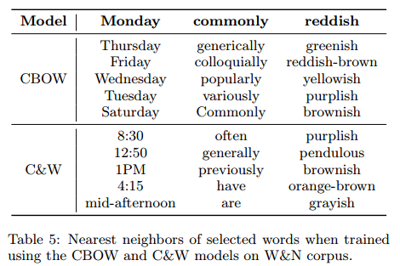
4.22 Comparison of Models
为了研究目标词与其上下文之间的关系的影响，应该比较C＆W模型（目标词和其上下文结和）和其他模型（预测目标词）。与其他模型在语义特性任务（syn，sem，ws和tfl）相比，C＆W模型性能较差。特别是在类比任务（syn和sem）中，结果表明C＆W模型几乎完全缺乏线性语义减法的特征。为了研究C＆W模型和预测目标词的模型之间的差异，如表5中所示，两个模型得出的与选定词的最相近词。

Slide 19
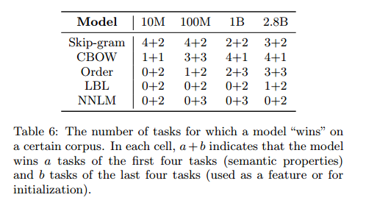
为了研究上下文表示的影响，我们进一步比较了在不同规模的语料库上训练的向量。表6报告了每个模型达到95％PGR的任务的数量（为了方便起见，当满足这个条件时，我们说这个模型获胜）。因此，当在10M语料库上训练时获胜的模型应当与10M语料库上训练的最佳向量相比较，我们只关注列出的五个模型，因为这些模型之间的唯一区别是它们对语境的表示。从表6中可知：
首先，更简单的模型可以在小的训练语料库上得到更好的结果。最简单的模型Skip-gram是使用10M-或100M-token语料库时的最佳选择。当使用较大的语料库时，更复杂的模型往往会获胜，如Order模型。对于那些大于我们测试的语料库，更复杂的模型LBL和NNLM可能是最好的选择。 第二，对于词向量作为特征或用于神经网络的初始化的任务，模型的选择不显著影响结果。此外，基于表4中给出的结果，简单模型和复杂模型之间的边界相对较小。因此，更简单的模型通常足以用于实际任务。
因此，可以得出以下结论：
在较小的语料库的情况下，较简单的模型（例如Skip-gram）可以获得更好的结果，而对于较大的语料库，更复杂的模型（例如CBOW和Order）通常更好。然而，对于实际任务，更简单的模型（Skip-gram，CBOW和Order）通常是足够的。在语义任务中，预测目标词的模型表现出比C＆W模型性能更好。

Slide 20
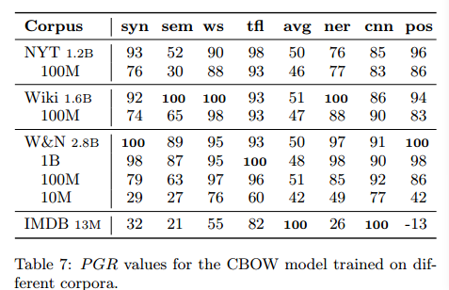
4.31 Corpus Size
如表7所示，当语料库在同一领域时，使用更大的语料库可以产生更好的向量。我们将全部的NYT语料库与其100M的子集，Wiki语料库及其子集以及W＆N语料库及其三个子集进行比较。在几乎所有情况下，较大的语料库优于较小的语料库。产生的例外可能因为评价指标的不稳定性。 特别地，在syn任务（类似语法测试类比，如“year:years law:_”）中，语料库大小是性能的主要驱动力，NYT，Wiki和W＆N语料库的100M-token的子集结果相似，W＆N语料库的10M子集和13M 的IMDB语料库的结果相似。显然，不同的语料库以类似的方式使用英语，从而产生类似的语法信息。

Slide 21
4.32 Corpus Domain
在大多数任务中，语料范围的影响是主导的。在不同的任务中，它以不同的方式影响性能：
•在涉及语义特征的评估的任务中，维基百科语料库优于NYT语料库。即使是Wiki语料库的100M-token的子集也比1.2B-token的NYT语料库性能更好。这因为维基百科语库包含的知识更全面，这可能有益于语义任务。
•相对较小的IMDB语料库有利于avg和cnn任务，但是它在ner和pos任务中表现很差。 IMDB语料库主要包含来自IMDB网站的电影评论。这些电影评论对比Wiki和NYT语料库表达多数不正式，这是不利于词性标记（pos）任务的。

Slide 22
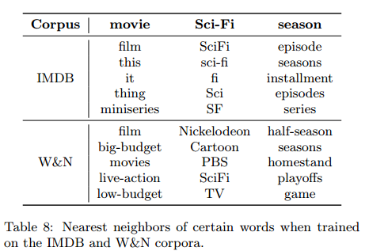
为了直观地说明特定领域的语料库为何有利于特定任务，表8中呈现几个所选单词及其最相近词。在IMDB语料库中“movie”的相近词为“this”，“it”和“ “thing”，这暗示着“movie”一词可以被视停止词。
IMDB语料库中的“season”主要与电视节目的剧集相关，而它在W＆N语料库中指的是体育赛季。 从这些情况得知，特定语料库领域可以提高性，因为特定任务可以获得更合适的词向量。

Slide 23
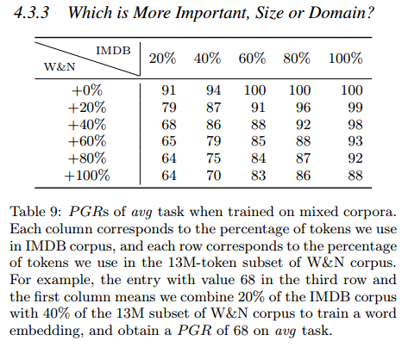
4.33 Which is More Important,Size or Domain?
两个语料库混合训练词向量。表9所示了每个向量在avg任务的PGR。实验结果表明，无论IMDB语料库多大，添加W＆N语料库只会降低性能。纯IMDB语料库比较大的混合语料库更好。所以语料库领域比语料库大小更重要。使用领域内的语料库显着地提高给定任务的性能，而在不适合的域中使用语料库可能降低性能。对于特定任务，使用纯域内语料库产生比使用混合域语料库性能更好。

Slide 24
4.4 The Choice of the Training Parameters
4.4.1 迭代次数
词向量的性能取决于迭代的次数。如果迭代数很小，词向量将会学习不充分。相反，如果迭代数大，模型将容易过度拟合。
在实验中，我们使用95％的语料作为训练集，剩余的5％用作验证集。除了八个评估任务之外，我们报告验证集的损失。图3显示了训练过程的三个例子。使用CBOW模型在W＆N语料库的各种子集上训练词向量。

Slide 25
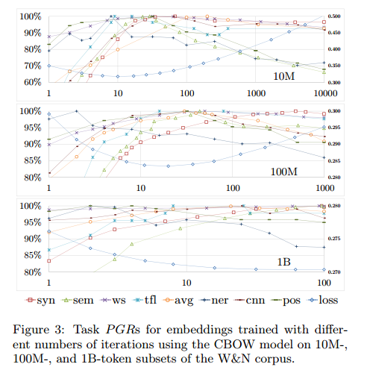

Slide 26
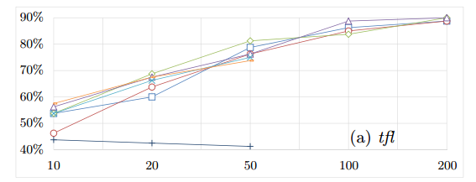
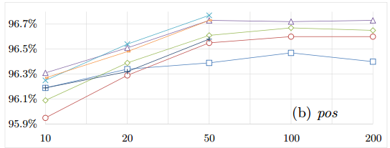

4.4.2 向量维度
为了研究维数对词向量训练的影响，我们比较了八个评价任务中不同维度的模型。 结果表明，涉及分析向量的语义属性的任务都以类似的方式表现。 图4（a）表示出了tfl任务的性能作为示例。 此外，向量用作特征或用于初始化的任务也以类似的方式表现。 图4（b）以pos任务的性能为例 多少维的词向量才是最好的？ 我们发现对于语义属性任务，越大维度性能越好（除了C＆W模型，如4.2节所述）。 然而，对于NLP任务，50维通常就足够了

Slide 27
THANKS

